Slide 1
Alarm e 대회 알림 앱
최종 보고서
작성자 - 장수빈
스마트정보통신공학과
202021066 박어진 | 202021077 엄민주 | 202021082 유지홍 | 202021096 장수빈

Slide 2
주제 : 교내대회 알림 앱
기존 존재하는 앱
: 대외활동, 공모전 모집 광고를 볼 수 있고, 팀원을 구할 수 있는 앱
Alarm e 대회 알림 앱
기존 사이트와는 차별성을 둔 대회 알림 앱 구현
: 기존 존재하는 앱은 교내 대회를 모아볼 수 있는 곳이 없기 때문에, 우리 학교 학생들이 편리하게 사용할 수 있도록 교내 대회를 모아보고 알림을 받아서 우리 학교 재학생들이 교내대회에 대한 소식을 쉽게 받을 수 있도록 구현

Slide 3
교내대회 알림 앱 구현기능
Alarm e 대회 알림 앱
1. 회원가입, 로그인 기능
2. 학교 홈페이지로 공지되는 대회들을 크롤링
3. 크롤링한 데이터를 키워드별로 필터링
4. 대회가 올라올 때마다 핸드폰으로 알림

Slide 4
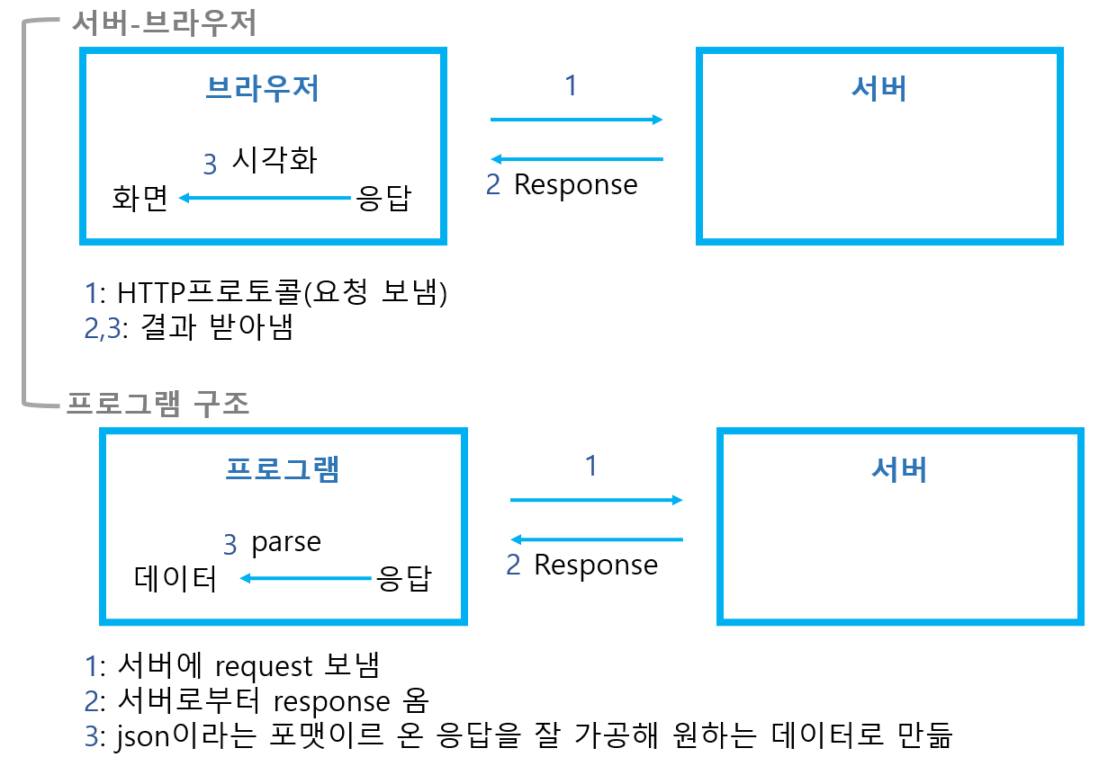
대회 알림 앱의 기능 – 크롤링 구조도
Requests, Beautiful Soup

Slide 5
대회 알림 앱의 기능 – 회원가입 및 로그인 구조도
Android studio
PHP
DataBase
(mysql)
안드로이드 스튜디오와 데이터베이스를 연결하기 위해서는 php 필요
(안드로이드에서는 mysql과의 직접적인 접속이 불가능하므로 “아이비 호스팅” 서버 이용)
(가상 디바이스를 사용할 때에는 http://10.0.2.2/사용하여 접속)
2. mysql을 사용하여 데이터베이스 생성
3. 데이터베이스와의 연동을 위해 PHP 파일 작성
4. 안드로이드에서 입력한 값이 PHP를 거친 후, mysql 데이터베이스 안에 저장

Slide 6
대회 알림 앱의 기능 – 푸시알림 구조도
데이터 베이스
(MySQL)
php
안드로이드
스튜디오
안드로이드 스튜디오에서 데이터 베이스의 값을 받기 위해 php이용
크롤링 되어 데이터 베이스로 저장된 정보들이 데이터 베이스에 저장
데이터 베이스에 저장된 정보들을 json으로 객체로 php로 출력
Json으로 출력된 내용을 안드로이드로 보냄
안드로이드에서 데이터를 받아 상단 알림 전송.

Slide 7
대회 알림 앱의 기능 – 푸시알림 구현안
Push
DB(크롤링 정보) -> PHP -> Android로 데이터 옮김
DB(크롤링 정보) -> PHP 파일 연결
PHP 파일에 DB의 데이터를 json 객체로 출력한 후
출력된 데이터 안드로이드로 전송
데이터를 받아 상단 알림에 전송 (상단 알림함수 버튼을 누르면 상단 알림이 전송되는 형태)
2. Push 알림 전송 형태
상단 알림 프로젝트와 DB-Android 연결
상단 알림 함수에 DB-PHP-Android 에서 가져온 데이터 삽입
버튼 눌러야 상단 알림 가는 형태 -> 가져온 title의 길이가 3보다 길면 상단 알림 전송
상단 알림이 와도 하나의 알림만 표기 -> notify의 id가 새로 상단 알림이 전송될 때마다 1이기때문에 하나의 알림 위에 쌓임 -> 상단 알림을 하나 전송할 때 마다 1씩 올려줌
3. 목표 : 앱 실행 후 DB에 새로운 데이터들이 입력되었을 때
DB에 중복이 안된 데이터가 새로 입력되었을 때
DB를 setinterval로 체크해서 데이터가 입력되면 입력된 데이터를 날짜 or id 값을 이용해 해당 날짜 이후에 입력된 데이터 or id 값보다 큰 id의 데이터를 안드로이드로 전송
날짜를 이용할 경우 크롤링 데이터 입력시 입력된 날짜를 함께 저장하고 안드로이드로 보낼 때마다 날짜 새로 업데이트
Id 값을 이용할 경우 안드로이드로 보낼 때마다 보낸 id 값을 새로 저장
반복

Slide 8
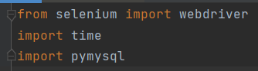
크롤링 – 코드 설명
1. 사용할 라이브러리 불러옴
2. MariaDB와 연결
3. 공지사항의 제목과 신청기간을 DB에 저장하는 역할을 하는 store 함수 정의

Slide 9
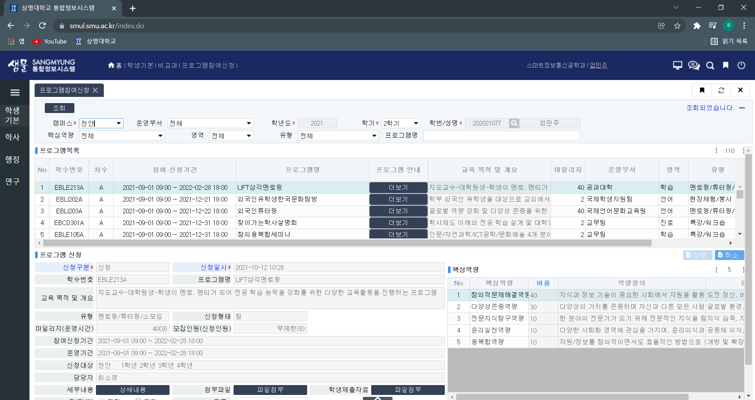
크롤링 – 코드 설명
4. Selenium을 이용한 크롤링
1) 비교과 프로그램 신청 페이지까지 자동으로 이동하는 코드
최종적으로 크롤링할 페이지는 통합정보시스템의 비교과 프로그램 신청 페이지
이 페이지는 일정한 과정을 거쳐 로그인을 해야 나오는 페이지
=> 이 페이지까지 자동으로 이동하는 코드를 작성했다.

Slide 10
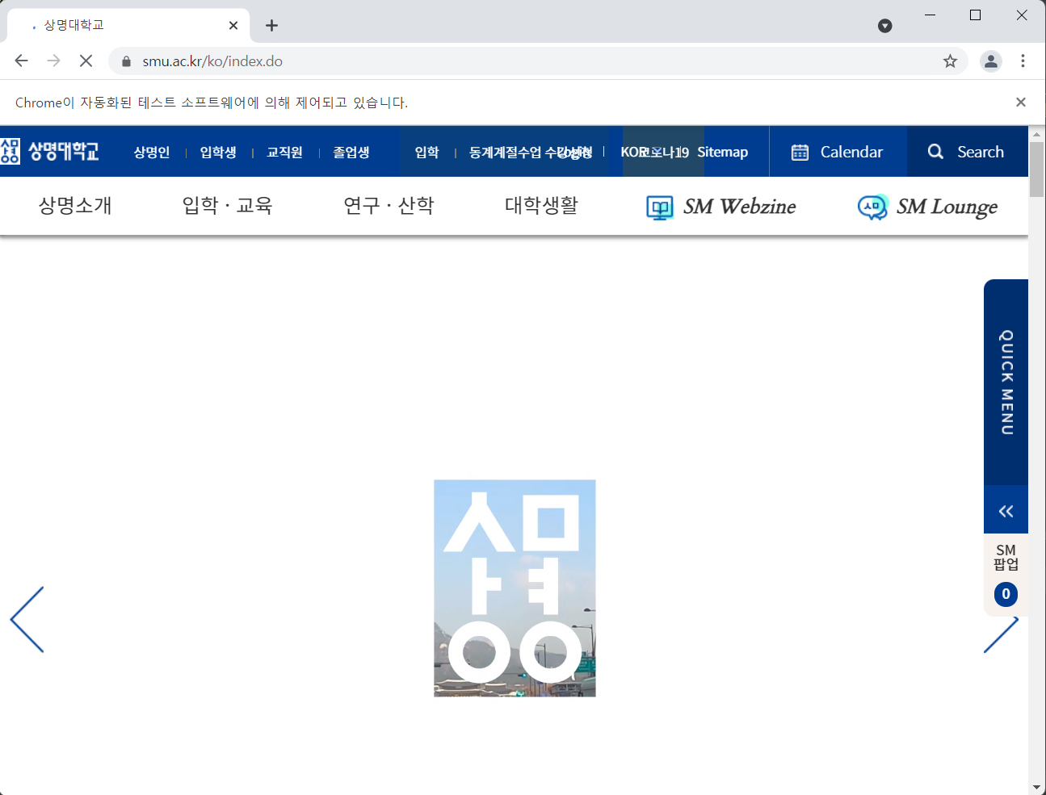
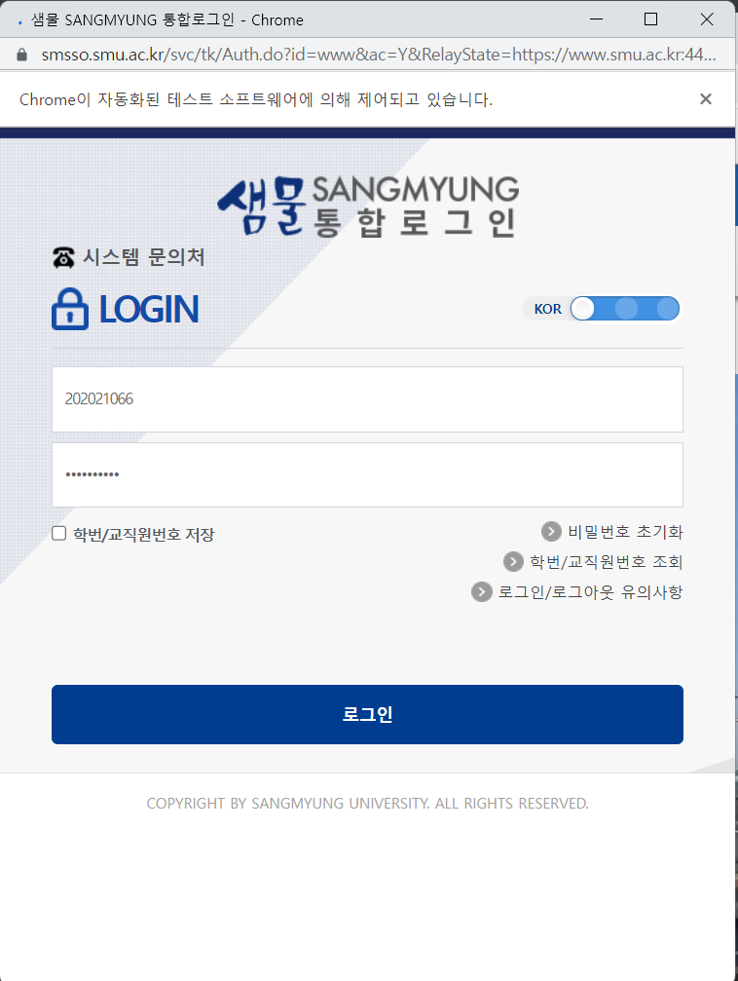
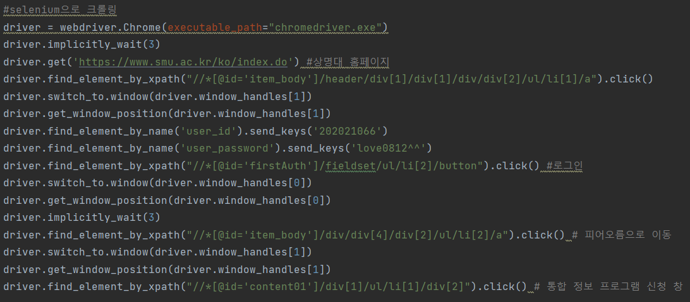
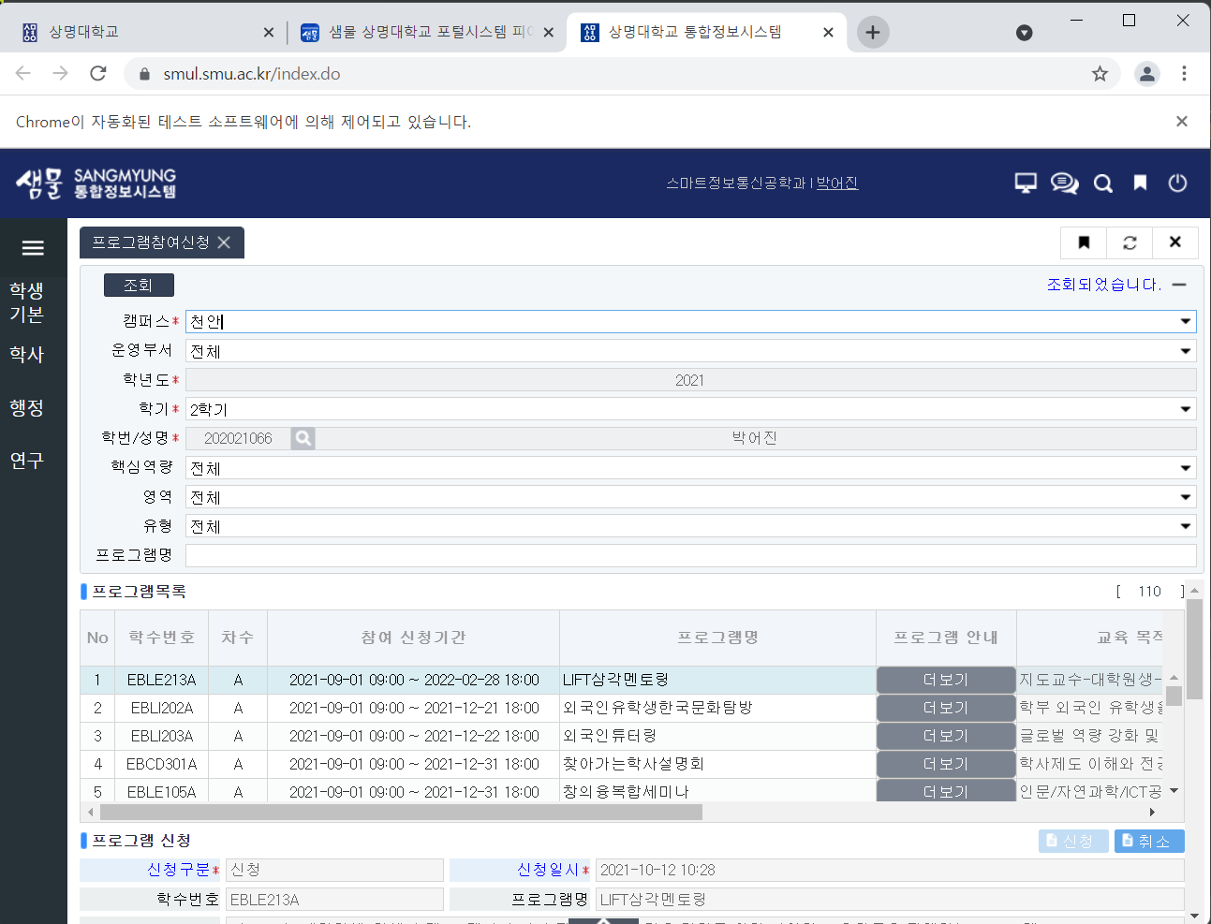
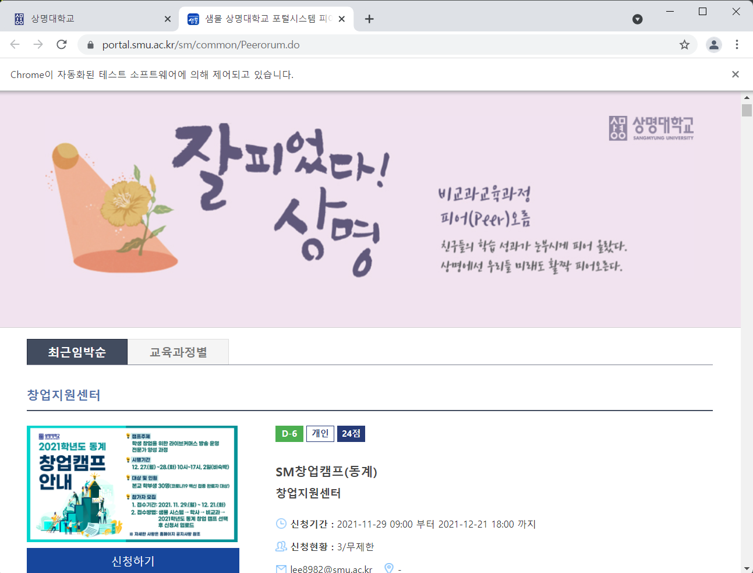
크롤링 – 코드 설명 & 실행 결과
<코드 실행 결과>
4. Selenium을 이용한 크롤링
1) 비교과 프로그램 신청 페이지까지 자동으로 이동하는 코드

Slide 11
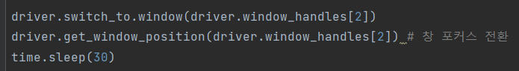
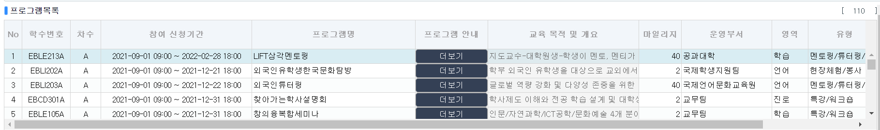
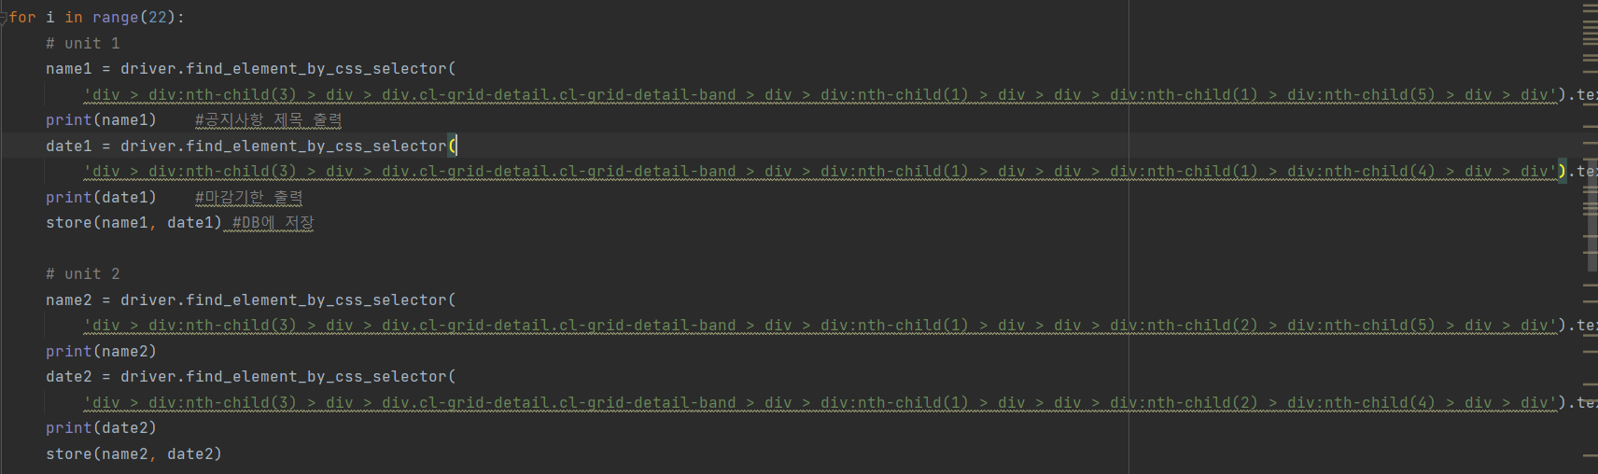
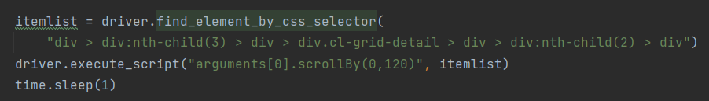
크롤링 – 코드 설명
4. Selenium을 이용한 크롤링
2) 스크롤 내려가며 데이터 긁어오는 코드
창 포커스를 통합정보시스템 창으로 바꿈
2) 스크롤 내려가며 데이터 긁어오는 코드(일부 코드)
스크롤 내려가며 프로그램명과 참여신청기간 데이터를 받아오는 코드 작성
대회 제목 및 신청기간 데이터를 긁어와서 파이참에 출력(제대로 긁어왔는지 확인하기 위함)하고, DB에 저장한다

Slide 12
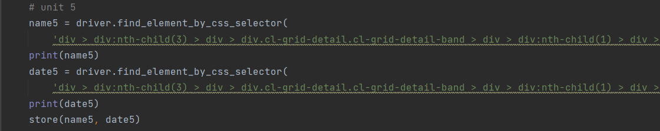
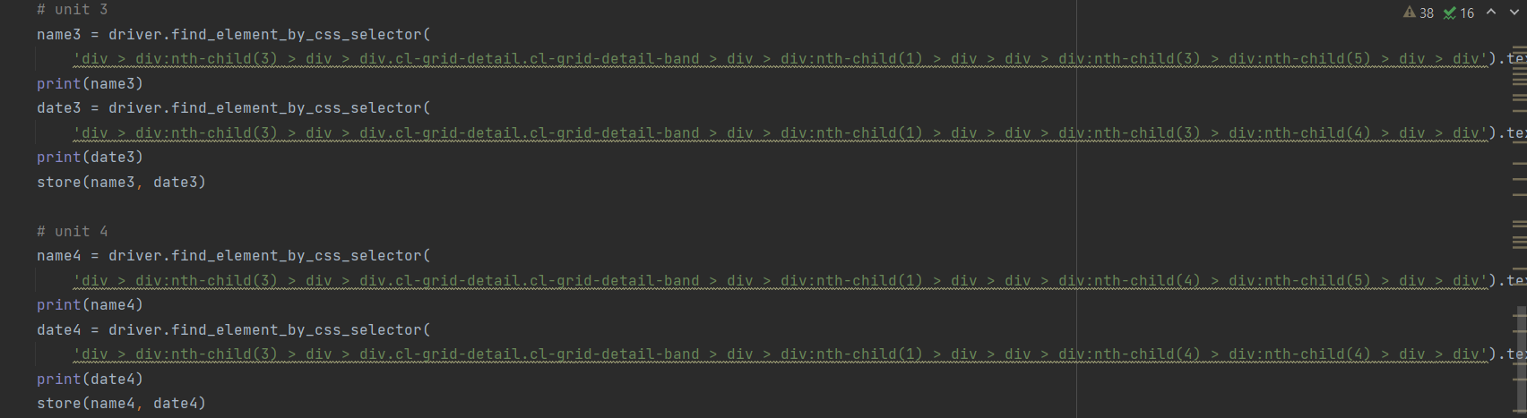
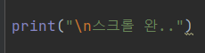
크롤링 – 코드 설명
4. Selenium을 이용한 크롤링
2) 스크롤 내려가며 데이터 긁어오는 코드(전체 코드)
5. 반복문이 끝나면(전체 대회 모두 크롤링 완료), 문구 출력

Slide 13
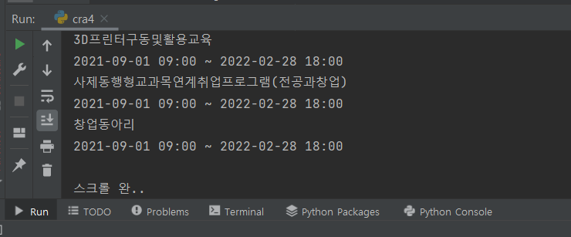
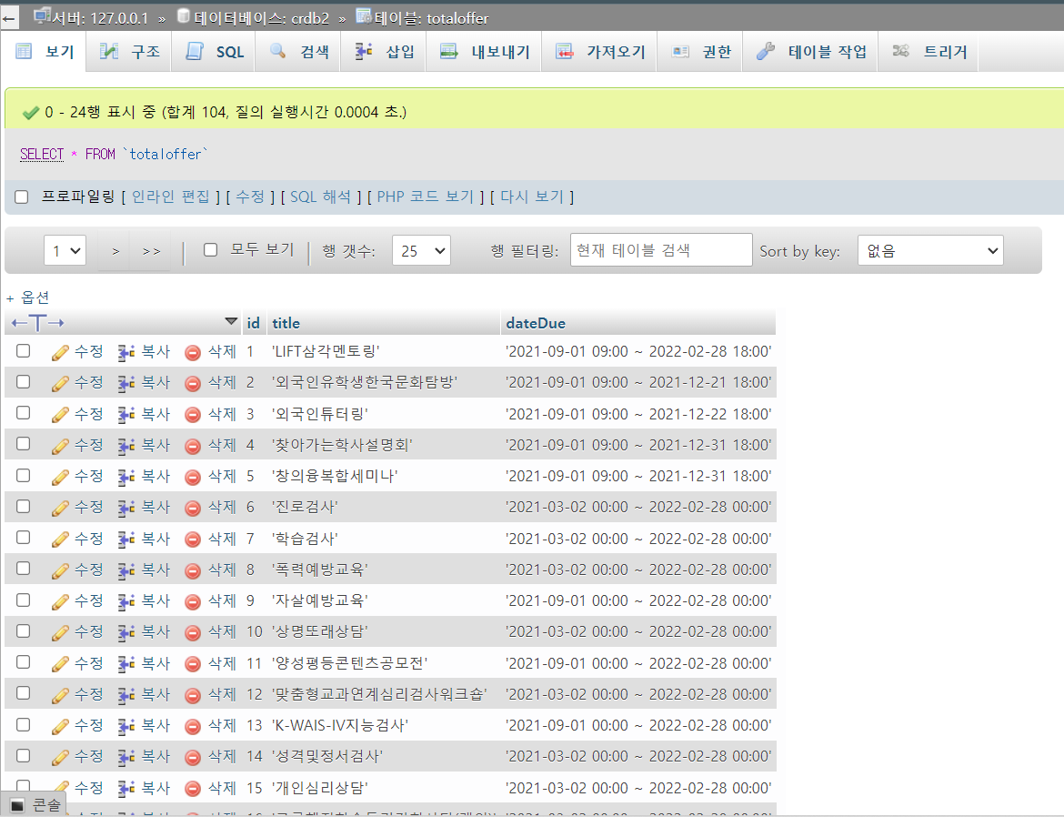
크롤링 – 실행 결과
6. 실행 결과

Slide 14
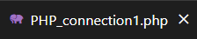
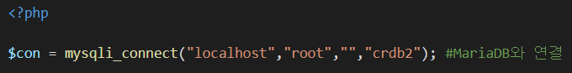
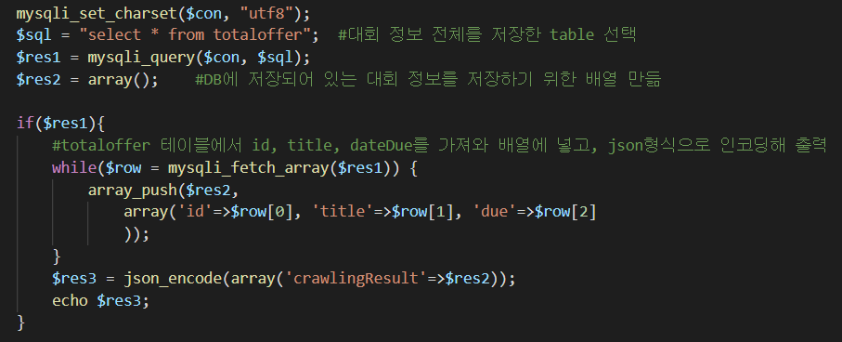
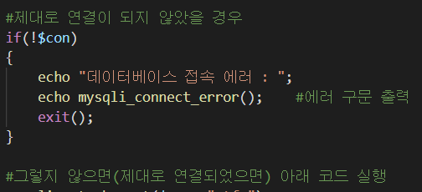
상세 코드 설명(PHP와 DB 연결) (1) PHP_connection1.php
크롤링 후 DB에 저장한 대회 정보 전체를 json형식으로 저장하고 출력하는 PHP 파일
1) 데이터베이스와 연결
3) totaloffer table에 저장된 대회 정보 json 형식으로 저장하고 출력
2) DB 연결이 되지 않았을 경우, Error 구문 출력하고,
연결되었을 경우에는 3)의 코드 실행

Slide 15
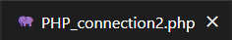
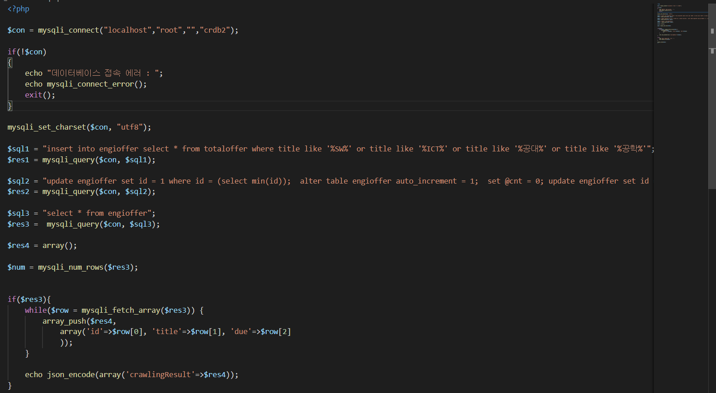
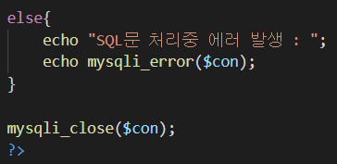
상세 코드 설명(PHP와 DB 연결) (2) PHP_connection2.php
totaloffer table에서 공학과 관련된 대회만 가져와서
json형식으로 저장하고 출력하는 PHP 파일
1) 코드의 큰 틀은 PHP_connection1.php의 코드와 같으므로 설명 생략

Slide 16
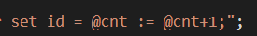
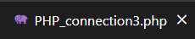
상세 코드 설명(PHP와 DB 연결) (2) PHP_connection2.php
2) 기능 추가/변경한 부분을 보면,
전체 대회 데이터에서 공학과 관련된 키워드가 들어간 제목의 대회만 가져옴(필터링)
id를 1부터 다시 넣어줌
상세 코드 설명(PHP와 DB 연결) (3) PHP_connection3.php
totaloffer table에서 공학 제외한 대회만 가져와서
json형식으로 저장하고 출력하는 PHP 파일
1) 코드의 큰 틀은 PHP_connection1.php, PHP_connection2.php의 코드와 같으므로 설명 생략
2) (2)-2)와의 차이

Slide 17
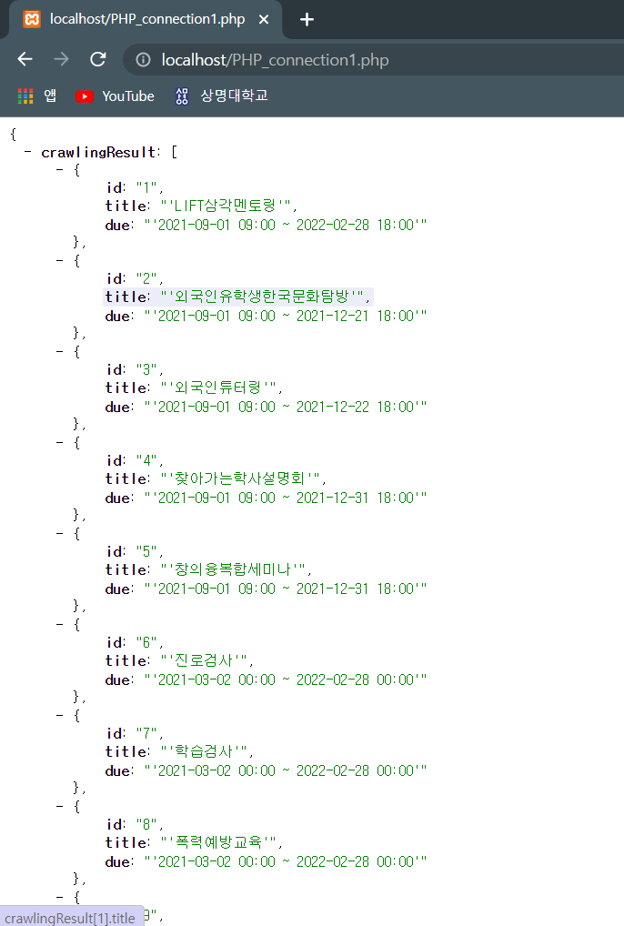
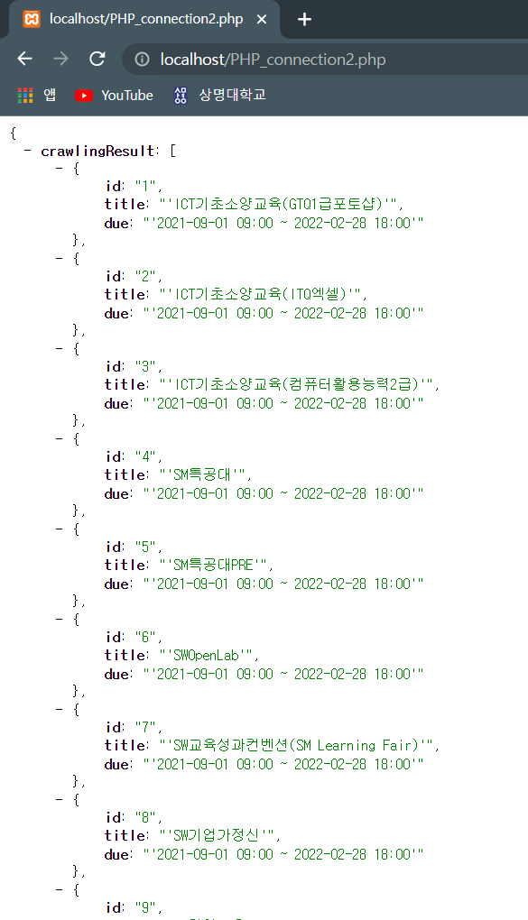
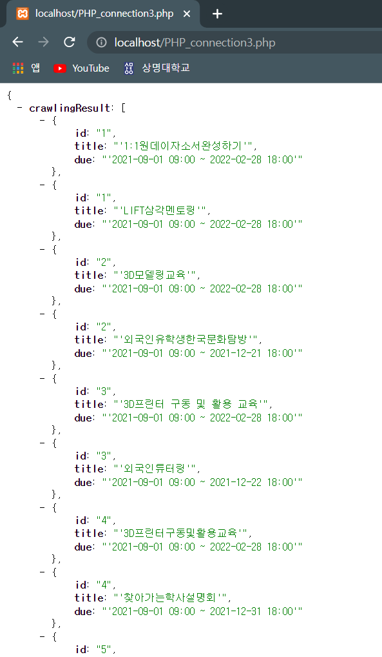
상세 코드 설명(PHP와 DB 연결) (4) - (1),(2),(3)의 실행결과

Slide 18
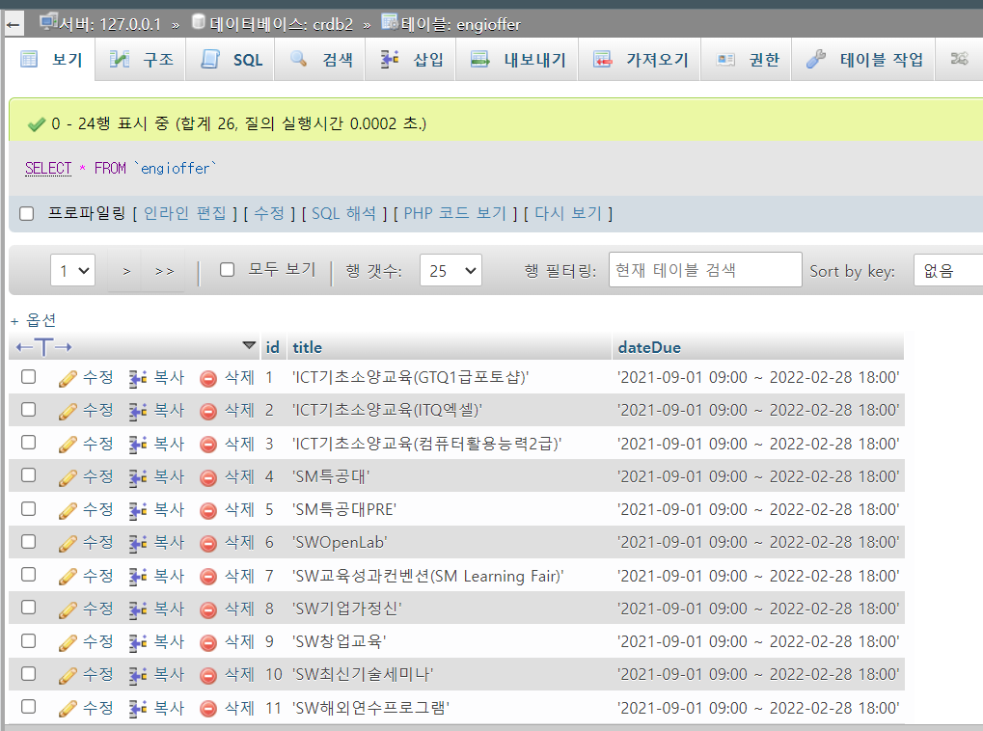
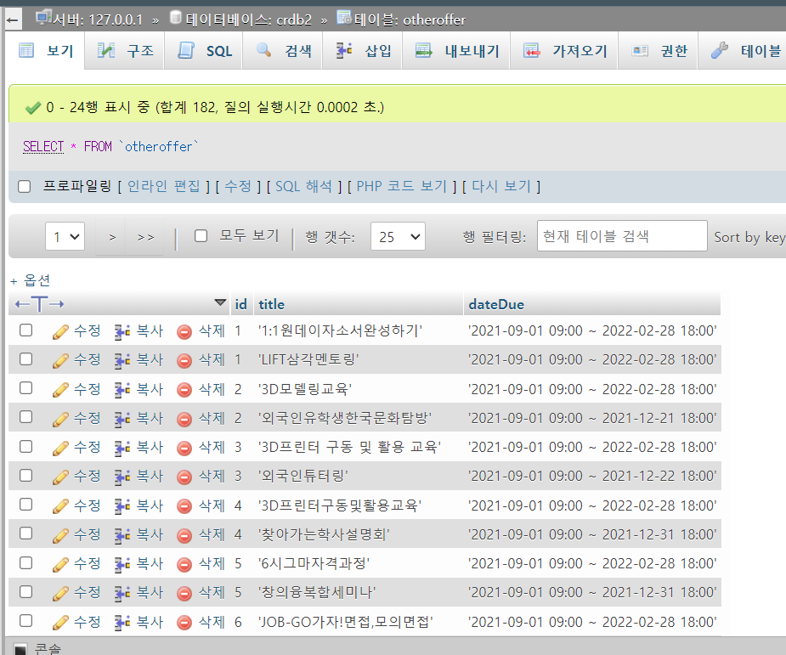
상세 코드 설명(PHP와 DB 연결) (4) - (1),(2),(3)의 실행결과

Slide 19
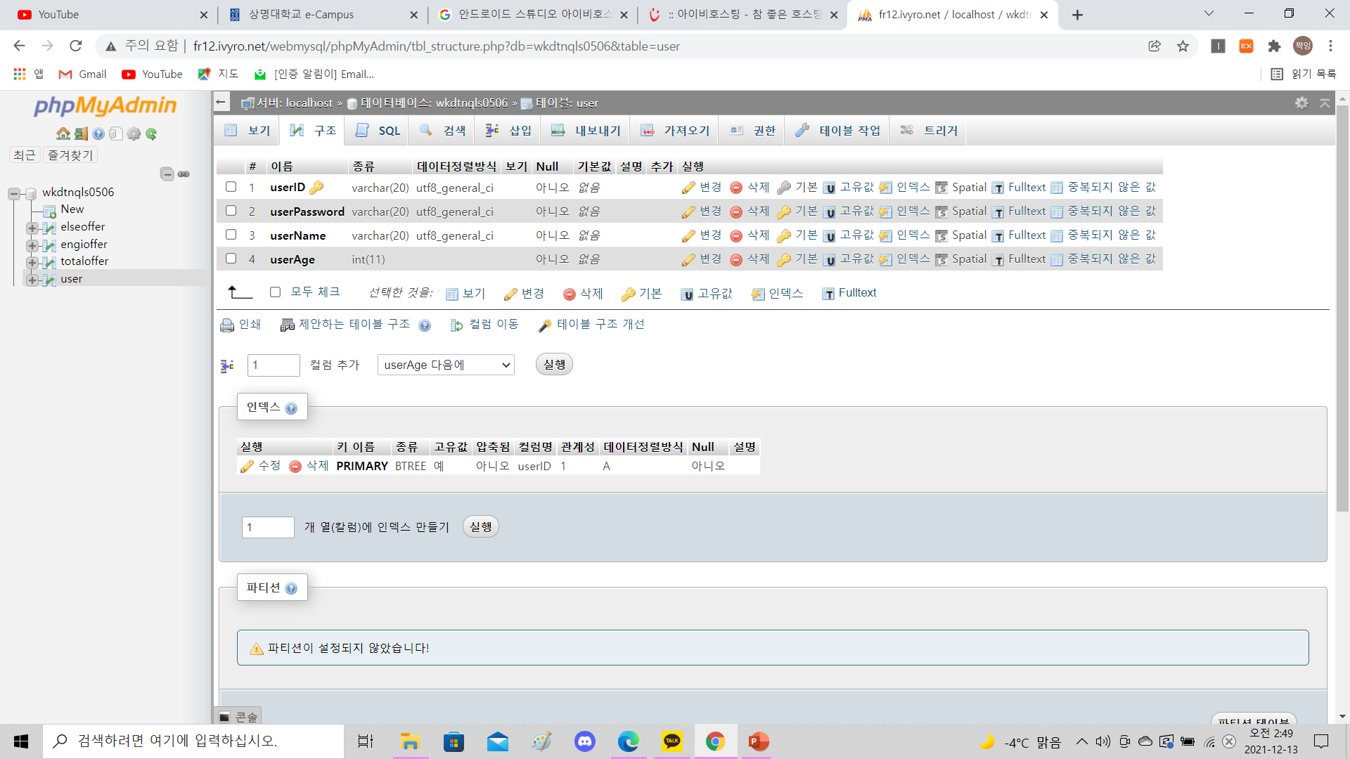
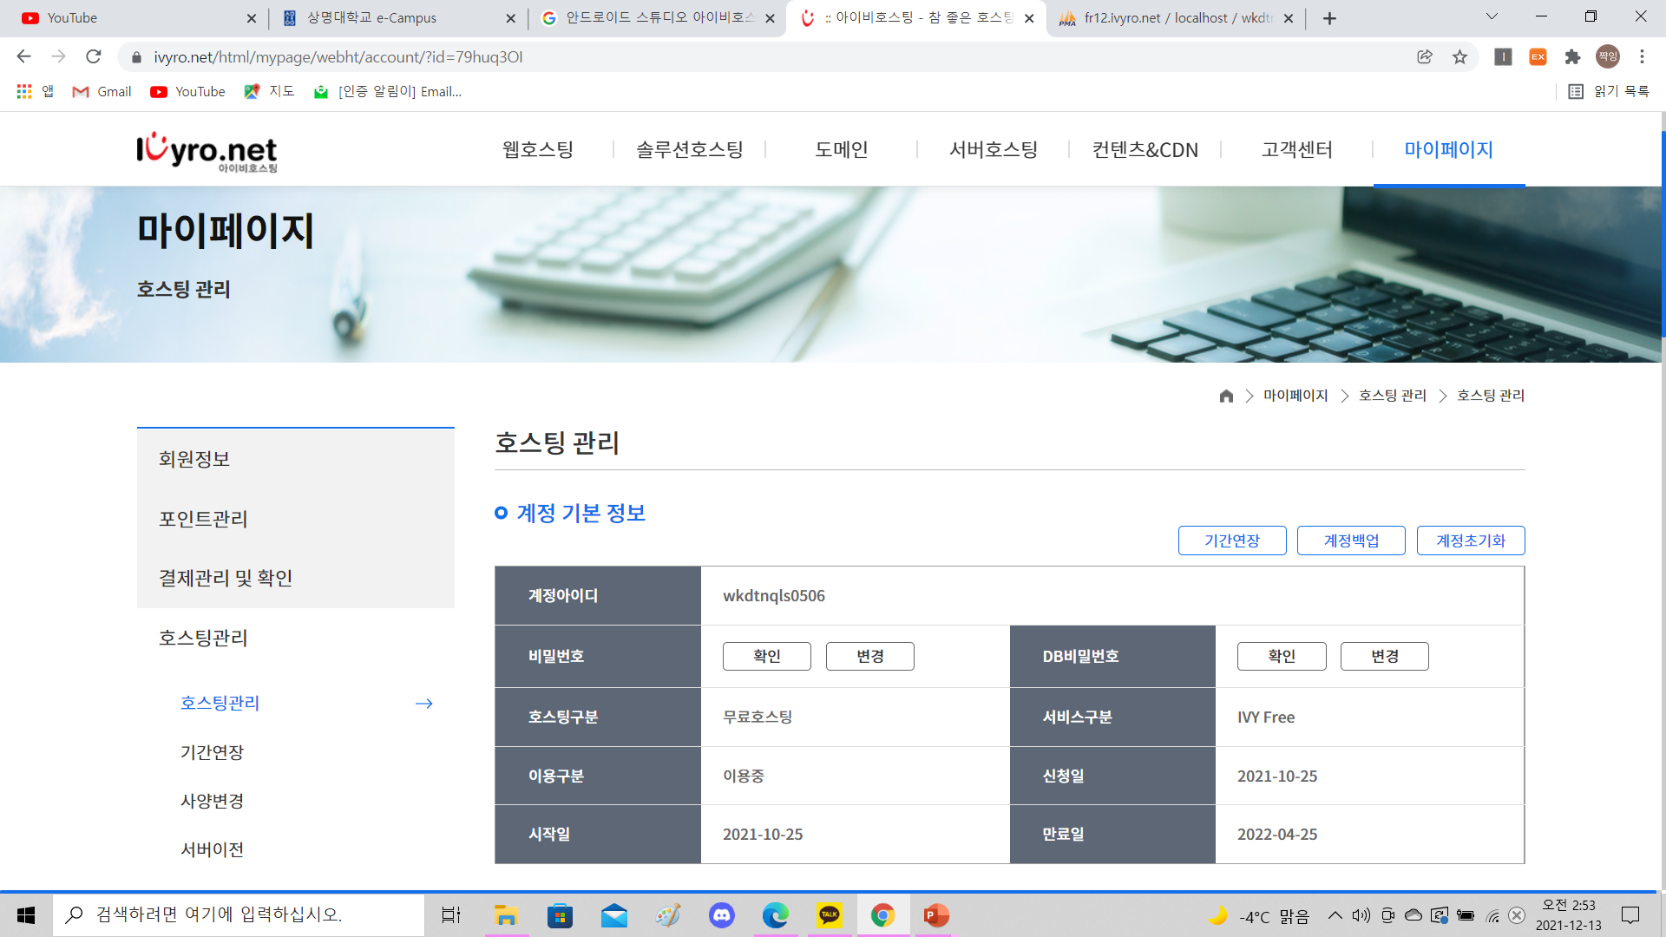
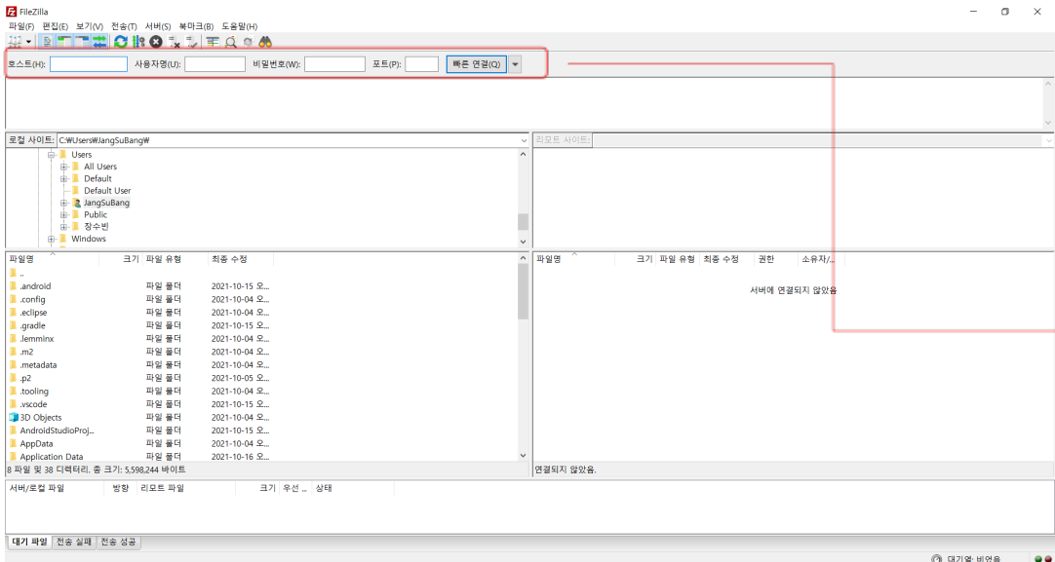
회원가입 및 로그인 Android Studio – 연동을 위해 필요한 것 : 아이비 호스팅, 파일질라, PHP 파일
Mysql을 사용하여 DB 생성 (user 테이블)
-> userID, userPassword, userName, userAge 4개 칼럼 사용
아이비 호스팅 – 서버, DB 관리
PHP 파일 작성 후 파일질라 사용해 PHP 파일 업로드
-> 호스트, 사용자명 : 아이비 호스팅 ID
비밀번호 : 아이비 호스팅 비밀번호, 포트 : 21 사용

Slide 20
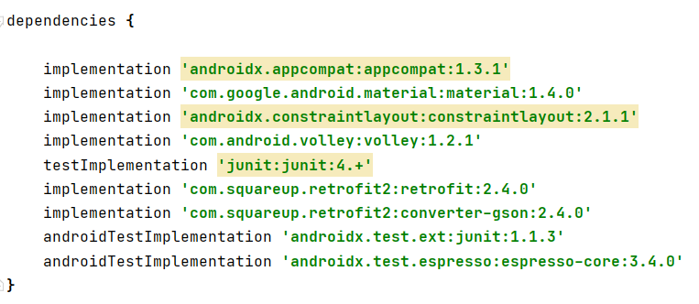
Android Studio – build.gradle
Volley 라이브러리 추가
: 안드로이드 애플리케이션을 위한 네트워킹을 보다 쉽고 빠르게 만들어 주는 http 라이브러리,
웹 요청과 응답을 단순화 시키기 위해 만들어진 라이브러리

Slide 21
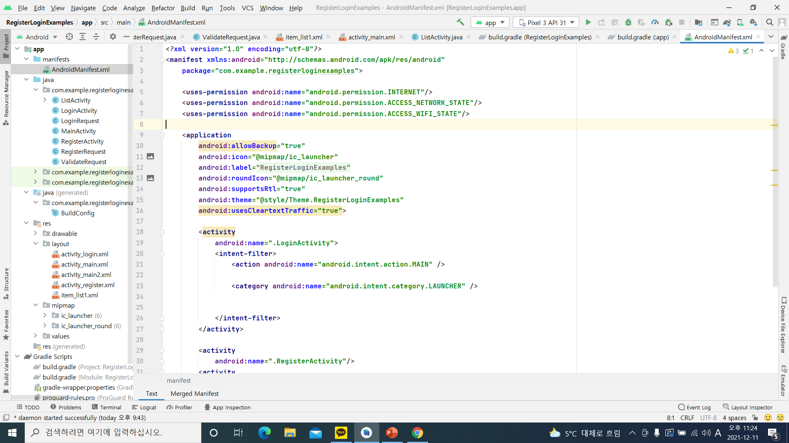
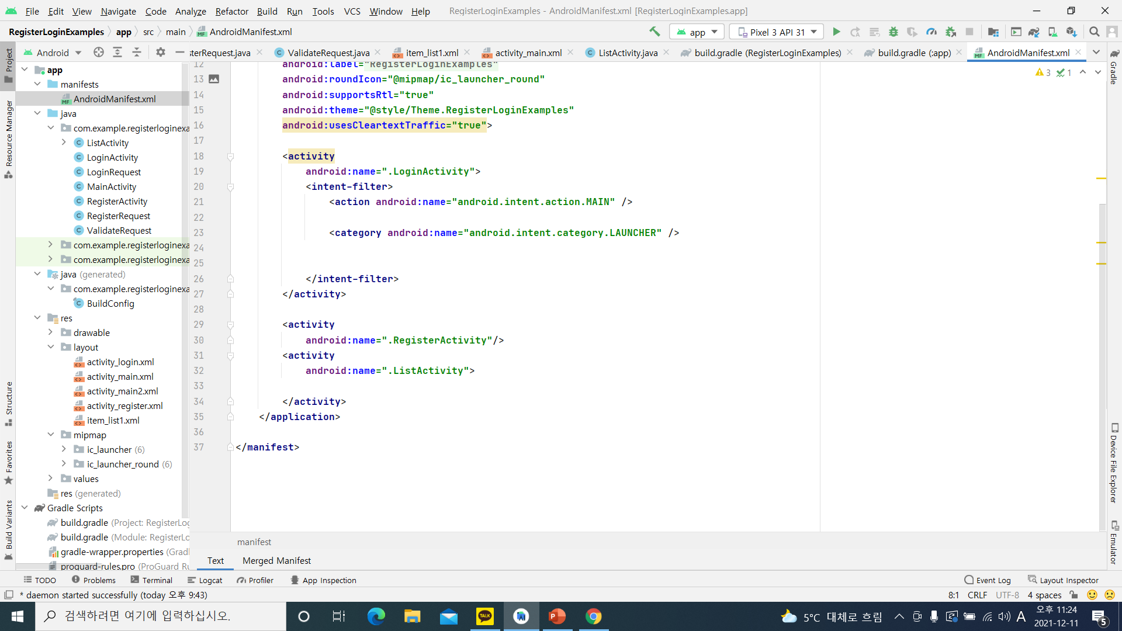
Android Studio – AndroidManifest.xml
앱에서 외부로 네트워크 통신하기 위해 인터넷 권한 설정
안드로이드 9pie 부터 강화된 네트워크 보안 정책으로 발생하는 문제 생겼는데, https가 아닌 http 프로토콜은 안드로이드 보안상의 이유로 접속 제한
-> 이를 해결하기 위해 usesCleartextTraffic = “true” 추가
<Intent-filter> 사용 :
애플리케이션의 진입 액티비티, 실제 첫실행 화면을 LoginActivity 로 설정

Slide 22
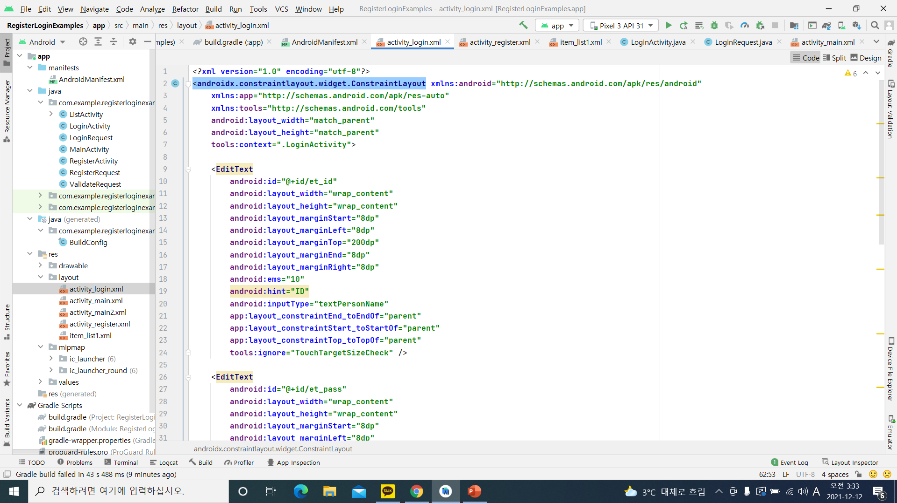
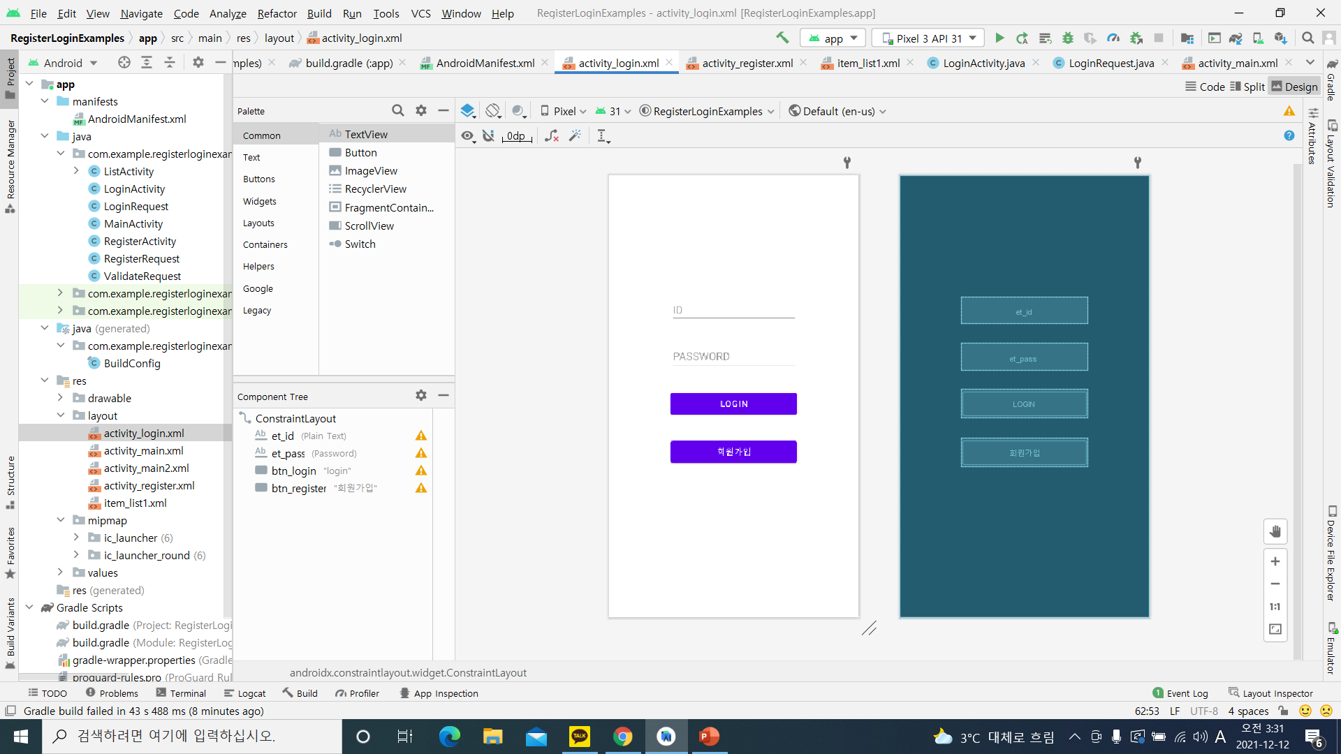
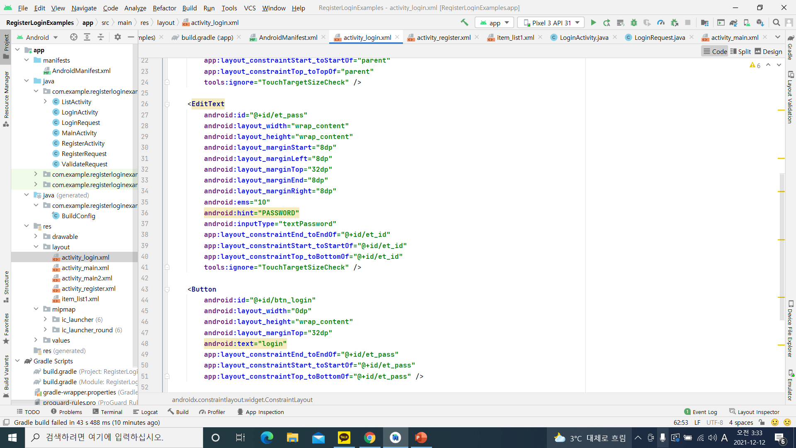
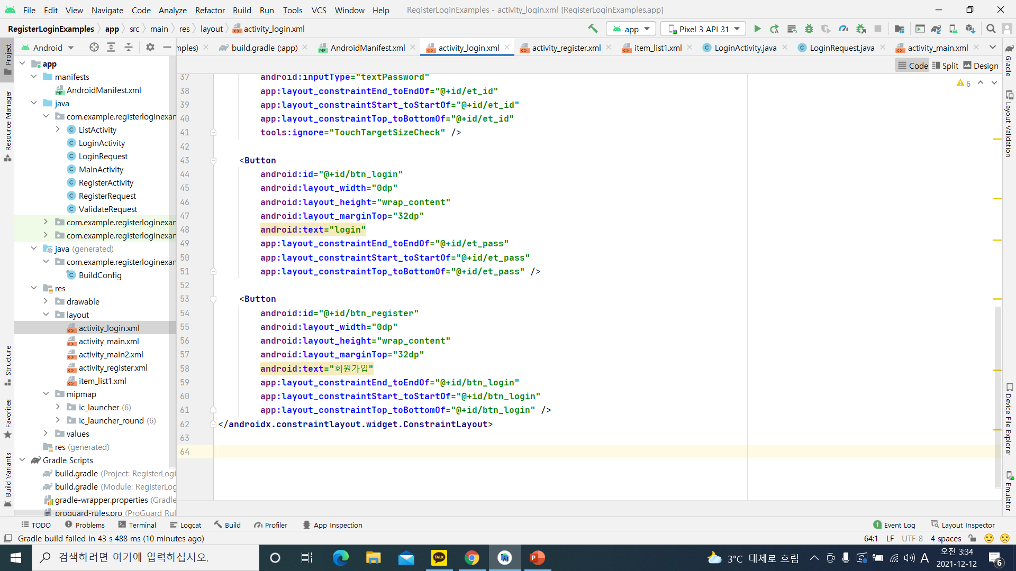
Android Studio – activity_login.xml
activity_login_xml
ID 입력하는 EditText
PASSWORD 입력하는 EditText
LOGIN 하는 버튼
앱을 실행하였을 때, 첫 실행 화면
회원가입하는 버튼

Slide 23
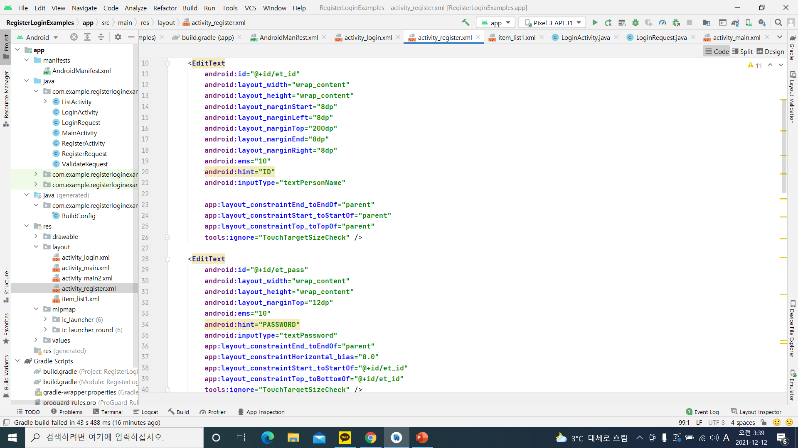
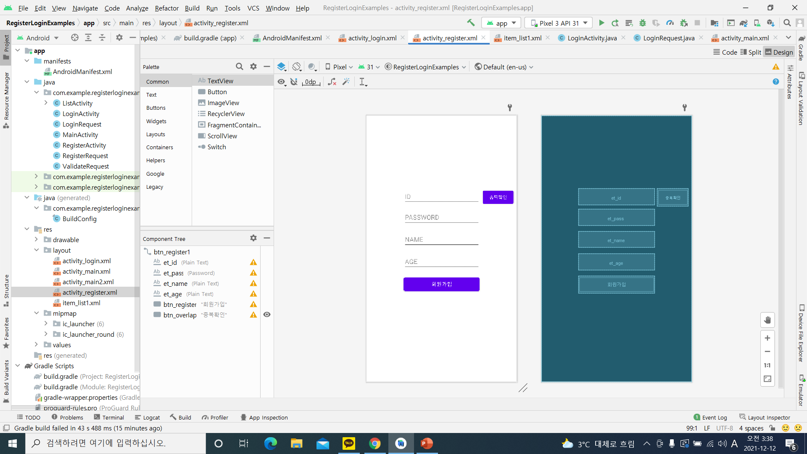
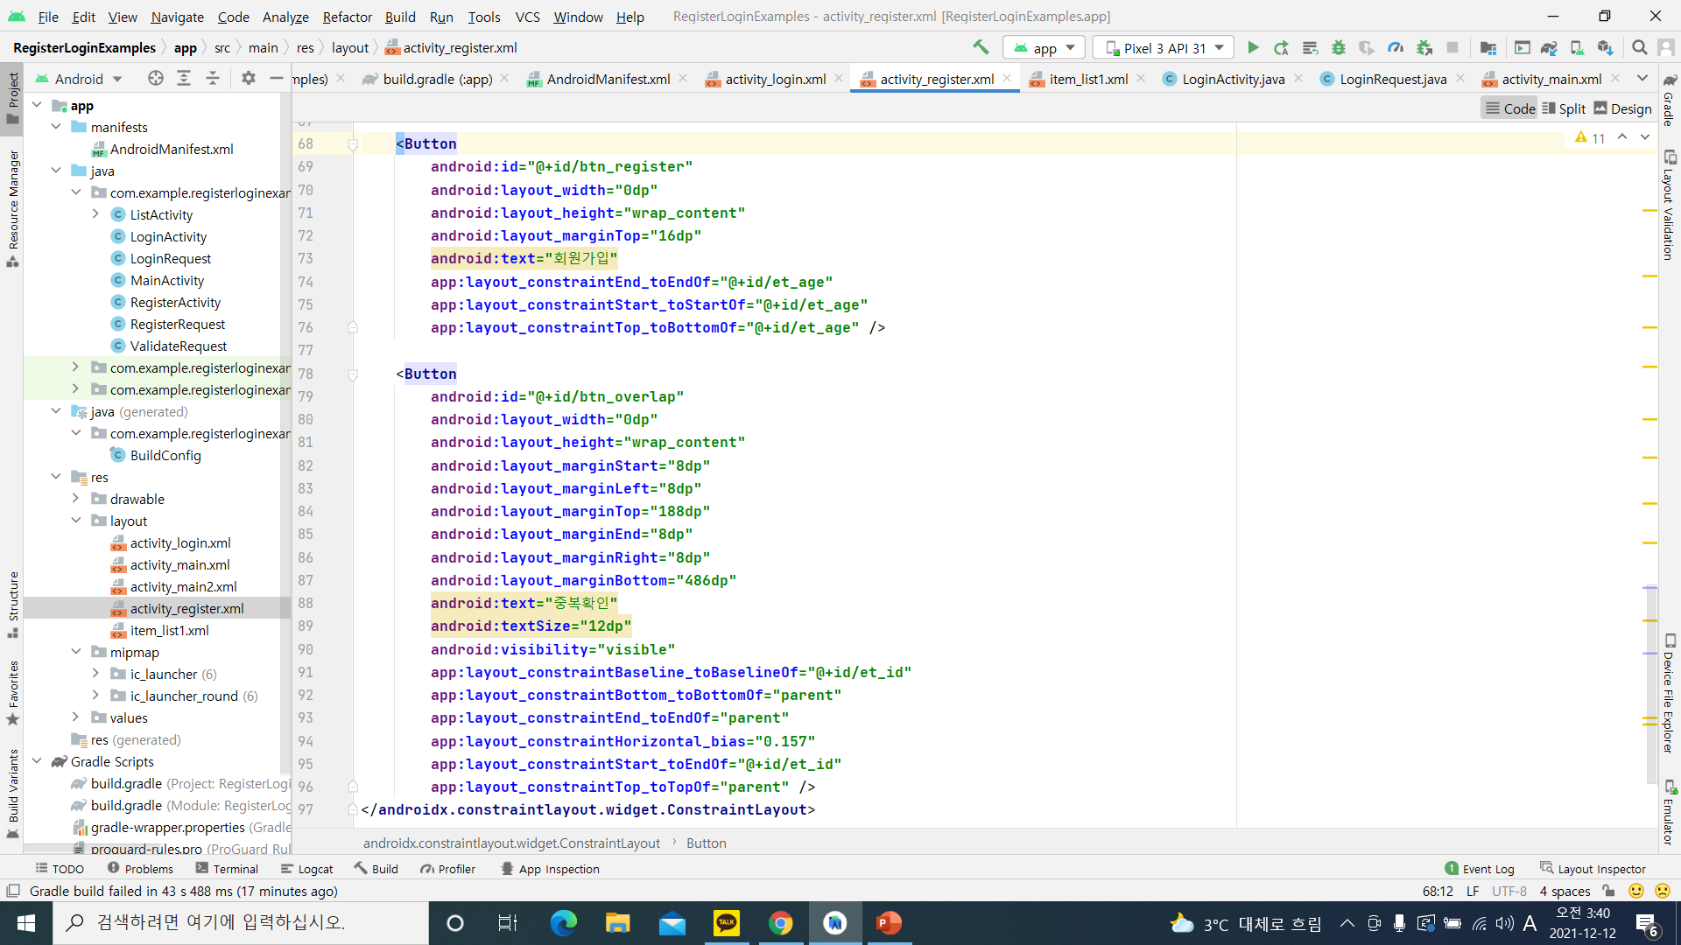
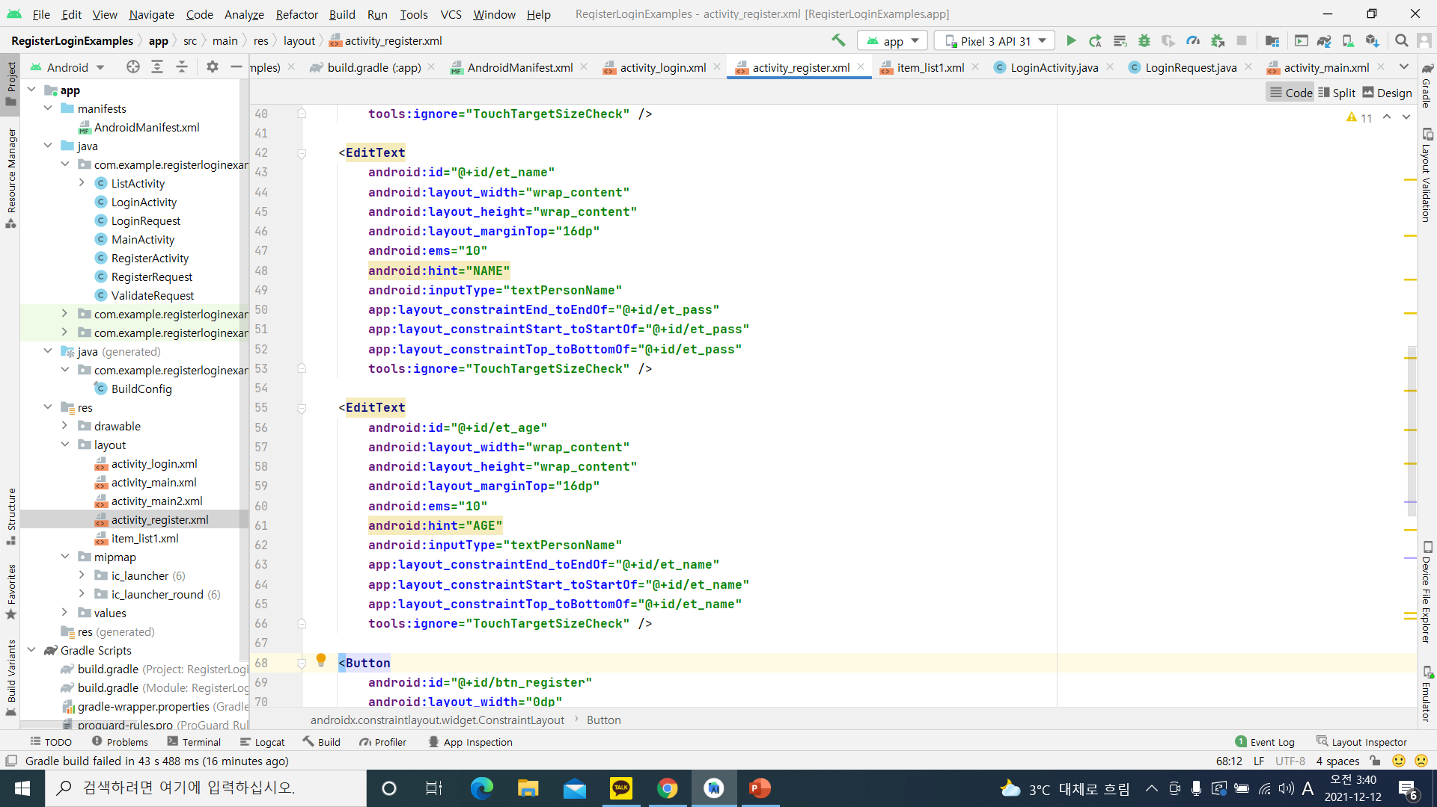
Android Studio – activity_register.xml
activity_register_xml
ID 입력하는 EditText
PASSWORD 입력하는 EditText
NAME 입력하는 EditText
로그인 화면에서 회원가입 버튼을 눌렀을 때, 실행되는 화면
btn_register : 회원가입하는 버튼
btn_overlap : 아이디 중복확인하는 버튼
AGE(학번) 입력하는 EditText

Slide 24
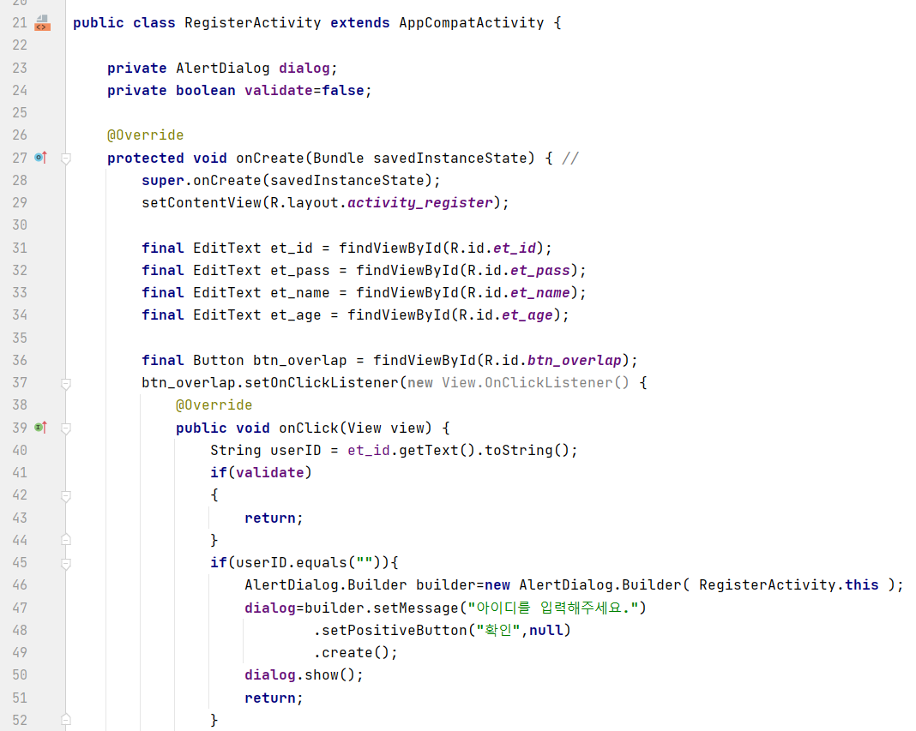
Android Studio – RegisterActivity : 회원가입
btn_overlap : 중복확인 버튼
final : 무명클래스에서 변수를 참조하기 때문에 바뀌지 않을 것이
라는 것을 보장하기 위해 final 사용
findViewById : Activity에서 XML의 View를 매칭하고자 하기 위해
사용, 참조할 뷰의 id를 전달
뷰 안에 있는 텍스트 내용(userID)을 String 형태로 변환하여 저장
아이디 입력하는 칸이 공백일 경우
-> 다이어로그에 “아이디를 입력해주세요.” 라는 메시지와 “확인”
이라는 버튼 삽입
아이디 중복 체크

Slide 25
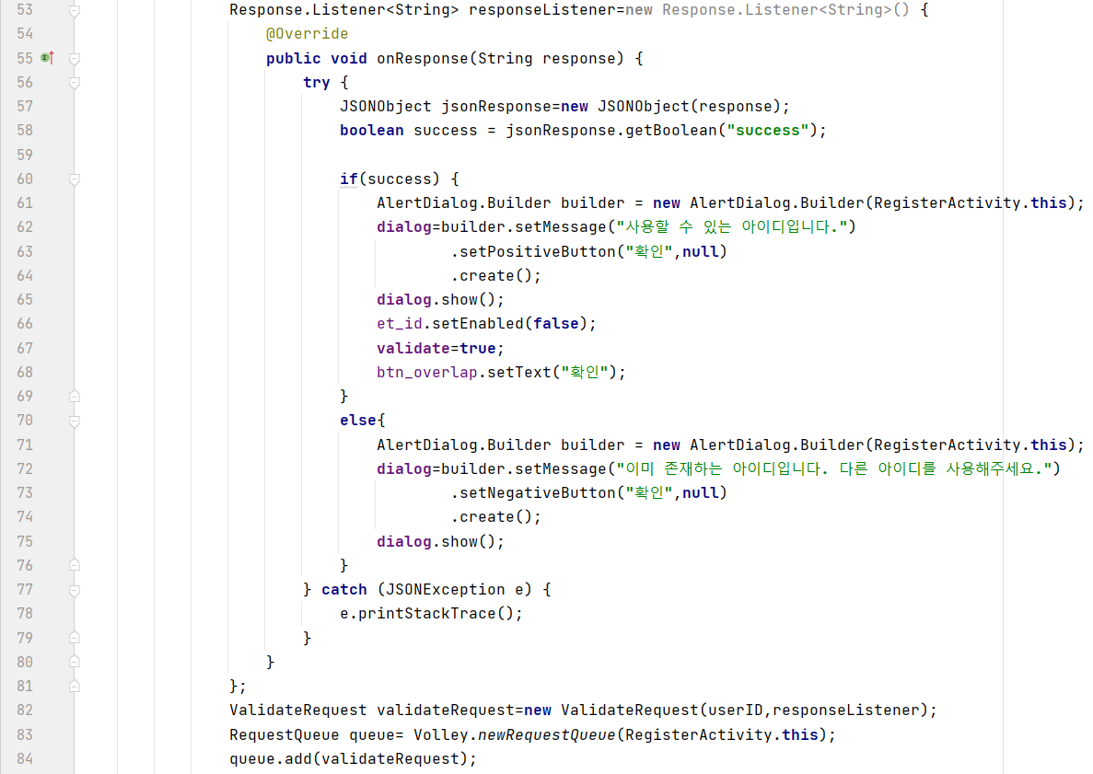
Android Studio – RegisterActivity : 회원가입
JSON : 서버로부터 받는 데이터
DB에 회원가입 값이 잘 입력되었는지 확인
“success”일 경우 true
-> 사용할 수 있는 아이디일때 뜨는 다이어로그
아이디 값이 중복될 경우 뜨는 다이어로그
Volley 라이브러리 사용 : 안드로이드에서 쉽고 빠른 http 통신을 위해
아이디 중복 체크

Slide 26
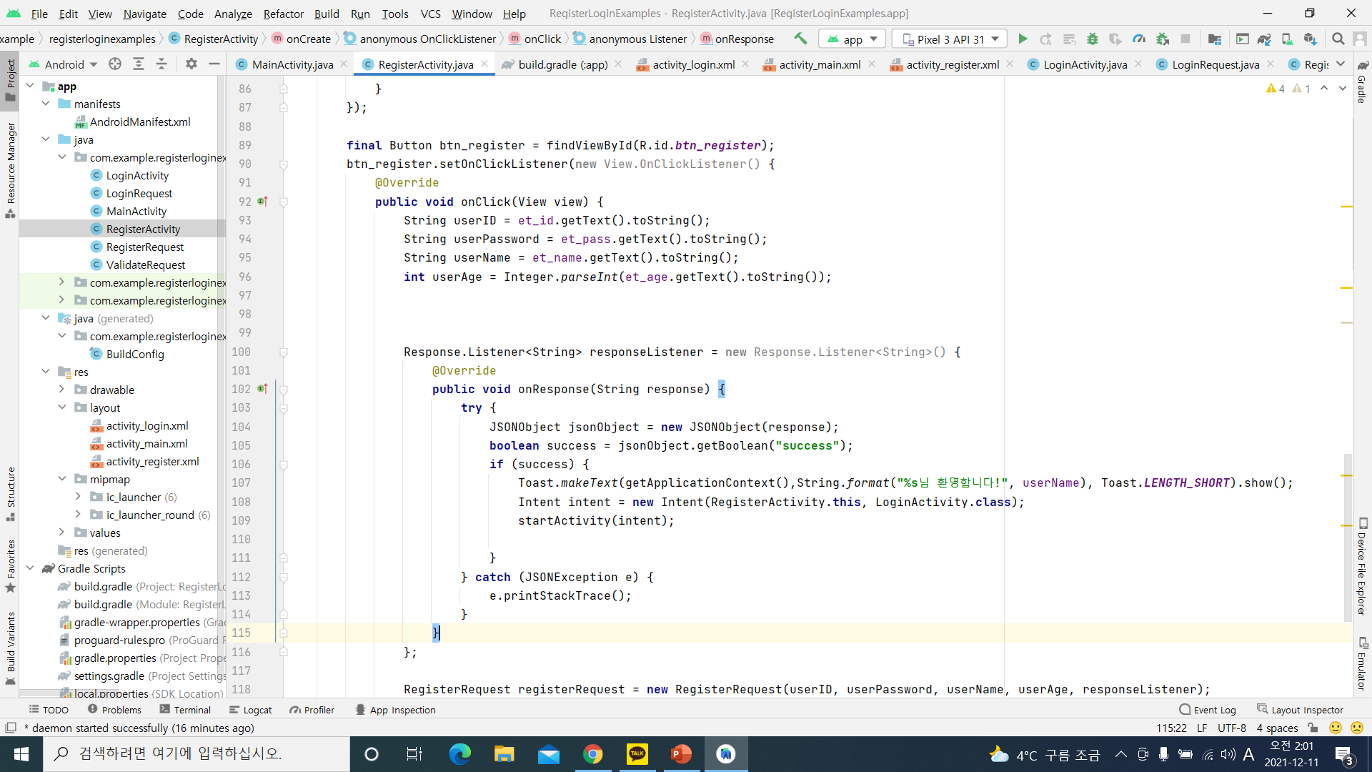
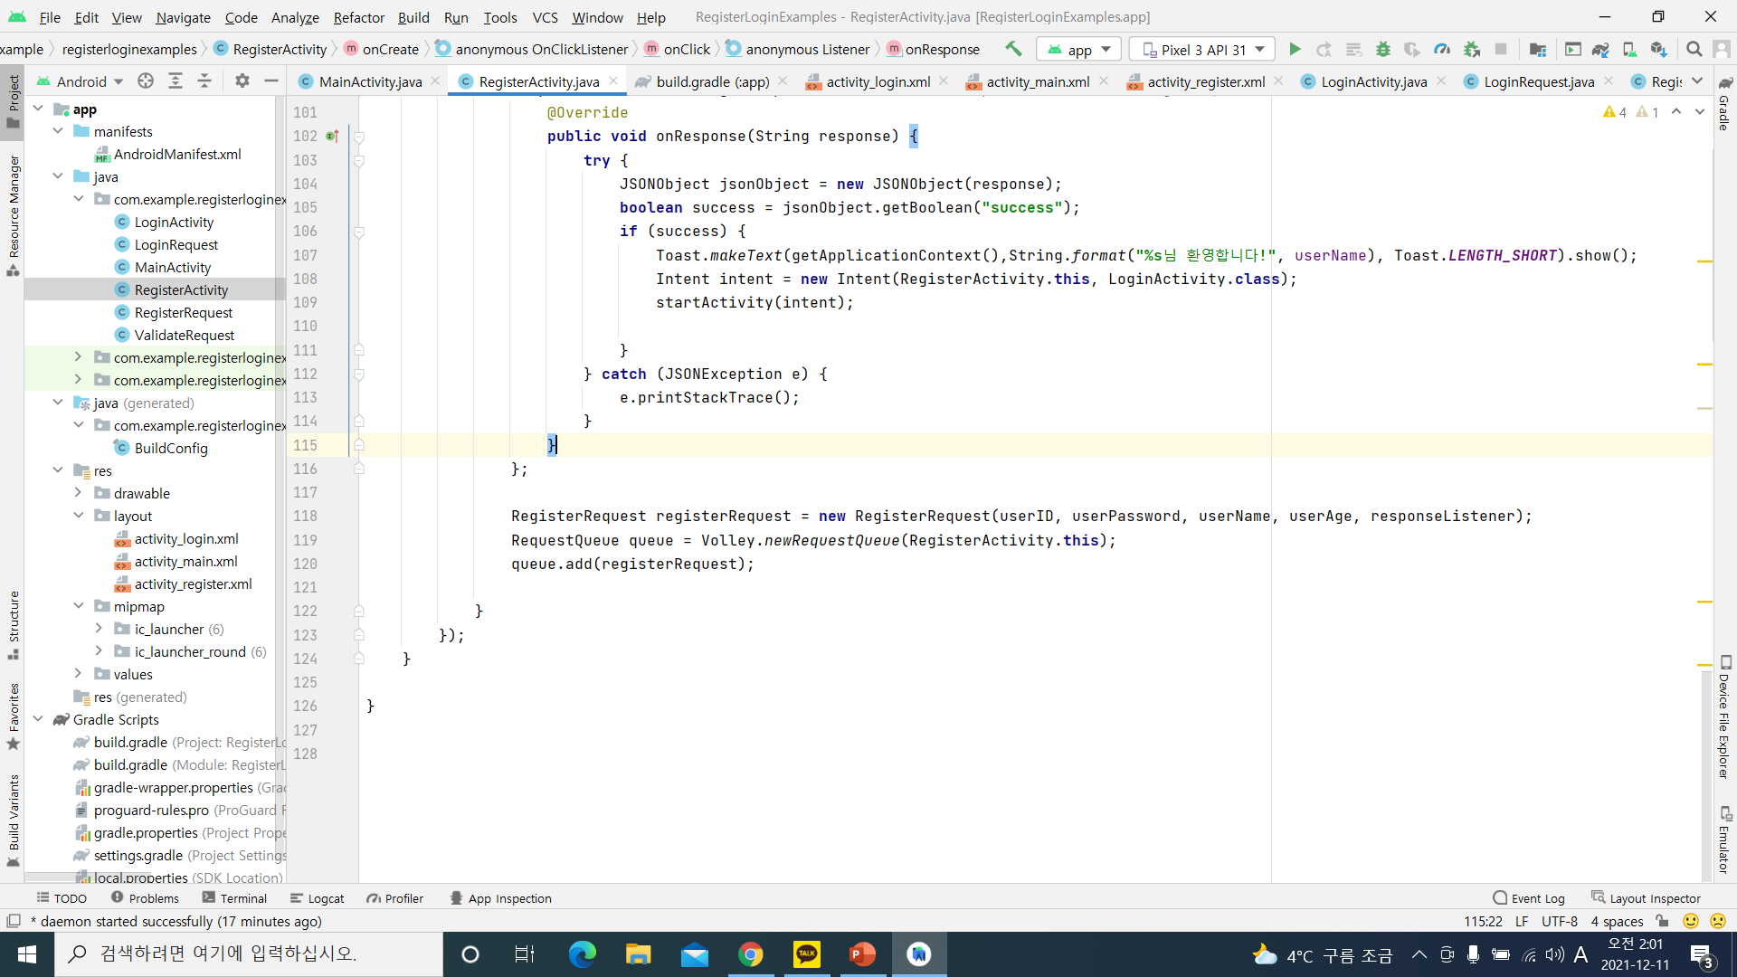
Android Studio – RegisterActivity : 회원가입
btn_register : 회원가입 버튼
중복 체크 후 회원가입에 성공했을 때
: 서버로부터 userName을 가져와서 Toast.makeText() 띄우기
Intent를 사용하여
RegisterActivity에서 LoginActivity로 화면전환
RequestQueue : 서버에 요청을 보내는 역할 (queue에 담아서)
중복체크 후 회원가입

Slide 27
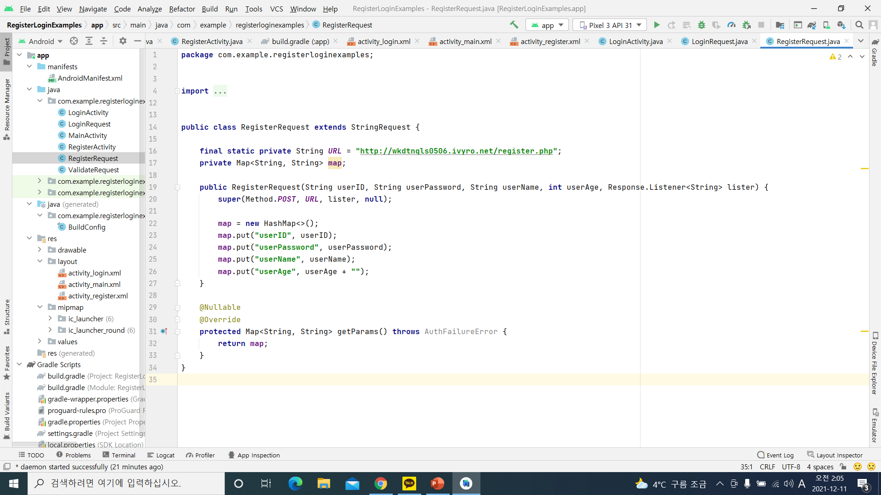

Android Studio – RegisterRequest : 회원가입 요청 값 받아오기
안드로이드는 mysql 과 직접적인 접속이 불가능하여
무료 웹 호스팅 계정 사용 – 서버 URL 설정
(wkdtnqls0506 : DB 이름)
안드로이드 스튜디오와 DB를 연결하기 위해선 php파일 필요
(DB와의 연동을 위해 php 파일 작성)
작성한 php 파일에서 연동한 DB에서 작성한
userID, userPassword, userName, userAge를 각각 키와 값으로 받아옴
가상 디바이스 이용 시 사용하는 서버 URL

Slide 28

Android Studio – LoginActivity : 로그인
setContentView() 메소드의 인자로 레이아웃 리소스 ID 전달
: 실행하면 activity_login.xml로 만든 레이아웃 출력

Slide 29


Android Studio – LoginActivity : 로그인
btn_register(회원가입 버튼)을 눌렀을 경우
: intent로 화면전환 (LoginActivity -> RegisterActivity)
“success”가 true 이면
: userID, userPassword, userName을 서버에서 받아옴
로그인 성공시 Toast.makeText()로 메시지 띄운 후,
Intent로 화면전환 (LoginActivity -> ListActivity)
: 값을 함께 넘기기 위해 intent.putExtra 사용

Slide 30


Android Studio– LoginRequest : 로그인 요청 값 받아오기
서버 URL 설정
DB와의 연동을 위해 php 파일 작성
작성한 php 파일에서 연동한 DB에서 작성한 userID, userPassword를 각각 키와 값으로 받아옴
가상 디바이스 이용 시 사용하는 서버 URL

Slide 31

Android Studio – ValidateRequest : 아이디 중복체크 요청 값 받아오기
서버 URL 설정
DB와의 연동을 위해 php 파일 작성
작성한 php 파일에서 연동한 DB에서 작성한
userID를 각각 키와 값으로 받아옴
final static private String URL = “http://10.0.2.2/Overlap.php”
가상 디바이스 이용 시 사용하는 서버 URL

Slide 32


안드로이드 스튜디오와 데이터베이스 연결 PHP – Overlap.php
DB와 연결
: 아이비 호스팅 아이디, DB 비밀번호, DB 이름
mysqli_prepare : 해당 DB에 쿼리 입력
mysqli_stmt_bind_param : 변수에 있는 값을 쿼리에 바인딩
mysqli_stmt_execute : 쿼리 실행
“success”가 true값 반환 : DB 연결 성공
mysqli_stmt_store_result : 성공으로 실행한 모든 쿼리 호출
mysqli_stmt_bind_result : 검색 결과로 반환되는 레코드셋의 필드를
php 변수에 바인딩
전달받은 값을 JSON 형식의 문자열로 변환하여 반환
가상 디바이스 이용할 때의 데이터베이스
중복확인

Slide 33

안드로이드 스튜디오와 데이터베이스 연결 PHP – register.php
MySql로부터 생성해둔 변수 가져오기
mysqli_prepare : user 테이블에 userID(string), userPassword(string), userName(string), userAge(int) 삽입
가상 디바이스 이용할 때의 데이터베이스
회원가입

Slide 34

안드로이드 스튜디오와 데이터베이스 연결 PHP – Login2.php
mysqli_prepare : user 테이블에서 userID와 userPassword 검색
(userID – string, userPassword – string)
mysqli_stmt_fetch : prepared statement로부터 반환된 레코드셋의 바인딩 변수에 저장
가상 디바이스 이용할 때의 데이터베이스
로그인

Slide 35


실제 실행 화면
앱 실행 시 첫 화면
-> LoginActivity 화면 실행
회원가입 버튼(btn_register)을 눌렀을 때 실행되는 화면
-> RegisterActivity 화면 실행

Slide 36



회원가입 화면 – 아이디 중복 확인
ID에 아무것도 입력하지 않고 중복확인 버튼을 눌렀을 경우
-> “아이디를 입력해주세요“ 라는 다이어로그 띄움.
데이터베이스에 저장되어 있는 아이디로 회원가입 할 경우
-> “이미 존재＂한다는 다이어로그 띄움.
데이터베이스에 저장되어 있지 않은 아이디로 회원가입 할 경우
-> “사용 가능＂하다는 다이어로그 띄움.

Slide 37



아이디 중복확인 후 회원가입 구현
회원가입 버튼을 누르면 만들어 둔
데이터베이스로 저장 성공
회원가입 성공하면 뜨는 Toast.makeText
회원가입 성공시, LoginActivity로 다시 넘어감

Slide 38


회원가입 후 로그인 화면
데이터베이스에 있는 정보로 로그인 했을 경우
-> ListActivity 화면으로 넘어간 후 크롤링 데이터 출력
데이터베이스에 없는 정보로 로그인 했을 경우
-> 아무런 변화 X

Slide 39




푸시알림 – 앱 실행 과정
Json형태
배열형태
크롤링 되어 데이터베이스에 저장 되어있는 값들을
PHP로 가져올 때 원래 배열로 가져오지만
안드로이드로 넘겨주기 위해 json형식으로 변환하여 출력
PHP에서 json으로 받은 데이터를 상단 알림으로 전송

Slide 40


푸시알림 – PHP 코드 설명
MySQL로부터 데이터를 가져올 때 원래는 배열에 저장
Android에 넘겨주기 위해 배열을 JSON 형식으로 변환

Slide 41


푸시알림 – Android Studio 코드 설명
Php에서 json형식으로 변환된 정보들을 받아와 변수에 저장
Id값을 부여하고 부여된 id값을 이용해 안드로이드에서 객체를 id값이 부여된 객체를 사용할 수 있게 한다.

Slide 42




푸시알림 – Android Studio 코드 설명
앞서 설명한 Php에서 json형식으로 변환된 정보들을
받아와 변수에 저장 할 때 실행되는 함수.
HttpUrlConnection을 이용해 서버에 연결하여 데이터들을 받아옴

Slide 43



푸시알림 – Android Studio 코드 설명
서버에 연결하여 받아온 데이터들을 화면에 출력
이때 받아온 title의 길이가 3이상이면 상단 알림 전송
받아온 title 과 datedue를 상단 알림으로 전송.
여러 개의 상단 알림을 받기 위해 상단 알림을 보낼 때마다 id를 하나씩 올려 줌.

Slide 44
푸시 알림 실제 실행 화면
PHP에서 json으로 받은 데이터를 상단 알림으로 전송

